Slide 1


Přítomný čas průběhový - cvičení
Číslo projektu: | CZ.1.07/1.5.00/34.0465
Vzdělávací celek: | Jazykové vzdělávání a komunikace
Tematický okruh: | Gramatika
Téma: | Přítomný čas průběhový – cvičení (present continuous)
Ročník: | první
Jméno autora: | Mgr. Petra Klimešová
Vytvořeno dne: | 9. 8. 2012
Anotace | Materiál slouží k procvičení přítomného času průběhového. Žáci si procvičí tvoření kladných a záporných vět, otázek a krátkých odpovědí. Materiál obsahuje i řešení úloh, ve kterém je uvedeno pouze jedno správné řešení, přestože někdy má úloha více správných řešení.
Metodický pokyn

Slide 2

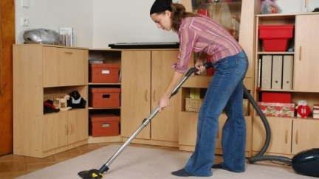
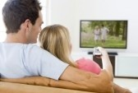
Write what is happening in the picture:
1a.
She is cleaning her room.
2a.
………………………………………….

Slide 3
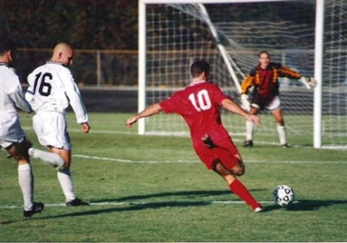

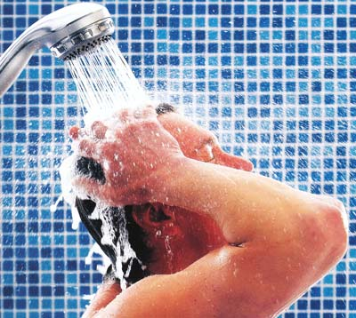
3a.
……………………………………….
4a.
……………………………………….
5a.
……………………………………….

Slide 4
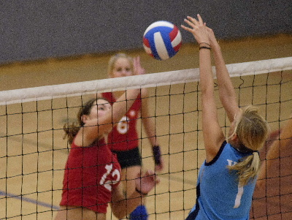
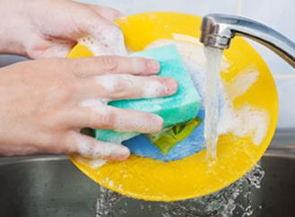
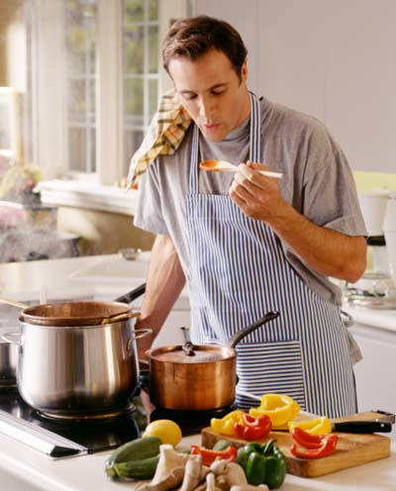
6a.
.…………………………………….
7a.
.……………………………………
8a.
.……………………………………

Slide 5
Make questions to the pictures and then answer:
1b. They/run?
Are they running?
No, they aren‘t.
2b. They/play/football?
…………………………………….
…………………………….........

Slide 6
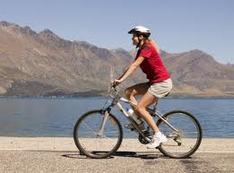
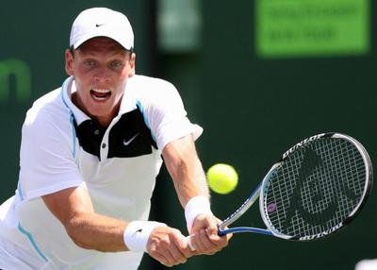
3b. He/read/a book?
………………………………
…………………………..…..
4b. She/ride/a bike?
……………………………….
………………………………..
5b. He/cook/dinner?
………………………………..
……………………………….

Slide 7
Put the words into the correct order:
1c. breakfast – they – not – . – having – are
They are not having breakfast.
2c. she – writing – ? – is – a – letter
……………………………………………………….
3c. my – going – to – school – . – is – brother
……………………………………………………….

Slide 8
4c. driving – . – am – I
……………………………………………………….
5c. are – children – not – playing – . – the
……………………………………………………….
6c. ? – they – are - sleeping
……………………………………………………….

Slide 9

Řešení:
1a.
She is cleaning her room.
2a.
They are watching TV.

Slide 10
3a.
They are playing football.
4a.
She is reading.
5a.
He is having a shower.

Slide 11
6a.
They are playing volleyball.
7a.
She is washing up.
8a.
He is cooking.

Slide 12
1b. They/run?
Are they running?
No, they aren‘t.
2b. They/play/football?
Are they playing football?
Yes, they are.

Slide 13
3b. He/read/a book?
Is he reading a book?
No, he isn‘t.
4b. She/ride/a bike?
Is she riding a bike?
Yes, she is.
5b. He/cook/dinner?
Is he cooking dinner?
No, he isn‘t.

Slide 14
1c. breakfast – they – not – . – having – are
They are not having breakfast.
2c. she – writing – ? – is – a – letter
Is she writing a letter?
3c. my – going – to – school – . – is – brother
My brother is going to school.

Slide 15
4c. driving – . – am – I
I am driving.
5c. are – children – not – playing – . – the
The children are not playing.
6c. ? – they – are - sleeping
Are they sleeping?

Slide 16
Použité zdroje
Pokud není uvedeno jinak, použitý materiál je z vlastních zdrojů autora
https://www.google.cz/search?q=ukl%C3%ADzen%C3%AD+pokoje&hl=cs&client=firefox-a&hs=HR1&rls=org.mozilla:cs:official&prmd=imvns&tbm=isch&tbo=u&source=univ&sa=X&ei=Vh0oUOuGDsqO4gT75YCwBg&ved=0CGgQsAQ&biw=1150&bih=573 (obr. 1a)
https://www.google.cz/search?q=d%C3%ADv%C3%A1n%C3%AD+se+na+televizi&hl=cs&client=firefox-a&hs=HU1&rls=org.mozilla:cs:official&prmd=imvns&tbm=isch&tbo=u&source=univ&sa=X&ei=EB4oUNLZOrHT4QSSp4CIBg&ved=0CE4QsAQ&biw=1150&bih=573(obr. 2a, 1b)
https://www.google.cz/search?q=fotbal&oe=utf-8&aq=t&rls=org.mozilla:cs:official&client=firefox-a&um=1&ie=UTF-8&hl=cs&tbm=isch&source=og&sa=N&tab=wi&ei=eR4oUObWGcbT4QSMnIDwCQ&biw=1150&bih=573&sei=hx4oUIecNK-Q4gSz34HoCw (obr. 3a, 2b)

Slide 17
https://www.google.cz/search?q=%C4%8Dten%C3%AD&hl=cs&client=firefox-a&hs=kvg&rls=org.mozilla:cs:official&prmd=imvns&tbm=isch&tbo=u&source=univ&sa=X&ei=tB8oUIetIsbT4QSMnIDwCQ&ved=0CFoQsAQ&biw=1150&bih=573 (obr. 4a)
https://www.google.cz/search?q=sprchov%C3%A1n%C3%AD&hl=cs&client=firefox-a&hs=Dc1&rls=org.mozilla:cs:official&prmd=imvns&tbm=isch&tbo=u&source=univ&sa=X&ei=_B8oUNDyHYak4ATxhIGYDA&ved=0CFMQsAQ&biw=1150&bih=573 (obr. 5a)
https://www.google.cz/search?q=sprchov%C3%A1n%C3%AD&hl=cs&client=firefox-a&hs=Dc1&rls=org.mozilla:cs:official&prmd=imvns&tbm=isch&tbo=u&source=univ&sa=X&ei=_B8oUNDyHYak4ATxhIGYDA&ved=0CFMQsAQ&biw=1150&bih=573 (obr. 6a)
https://www.google.cz/search?q=myt%C3%AD+n%C3%A1dob%C3%AD&hl=cs&client=firefox-a&hs=2JM&rls=org.mozilla:cs:official&prmd=imvns&tbm=isch&tbo=u&source=univ&sa=X&ei=kyAoULGuO4bT4QSGvIHQDg&ved=0CFcQsAQ&biw=1150&bih=573 (obr. 7)

Slide 18
https://www.google.cz/search?q=va%C5%99en%C3%AD&oe=utf-8&aq=t&rls=org.mozilla:cs:official&client=firefox-a&um=1&ie=UTF-8&hl=cs&tbm=isch&source=og&sa=N&tab=wi&ei=3SAoUNjYLtDP4QT8j4H4Ag&biw=1150&bih=573&sei=6yAoUP3ID_HU4QTFyIDABw (obr. 8a, 3b)
https://www.google.cz/search?q=j%C3%ADzda+na+kole&hl=cs&client=firefox-a&hs=2bd&rls=org.mozilla:cs:official&prmd=imvns&tbm=isch&tbo=u&source=univ&sa=X&ei=8kokUM_oPKmk4ASd_YCICw&ved=0CFoQsAQ&biw=1366&bih=624 (obr. 4b)
https://www.google.cz/search?q=hran%C3%AD+tenisu&oe=utf-8&aq=t&rls=org.mozilla:cs:official&client=firefox-a&um=1&ie=UTF-8&hl=cs&tbm=isch&source=og&sa=N&tab=wi&ei=7EgkUIaKCOqF4gTV4ID4Bw&biw=1366&bih=624&sei=9kgkUKb4Na-B4ASFn4DYCQ (obr. 5b)
https://www.google.cz/search?q=otazn%C3%ADk&hl=cs&client=firefox-a&hs=r7r&rls=org.mozilla:cs:official&prmd=imvns&tbm=isch&tbo=u&source=univ&sa=X&ei=PrgiUM7NBouRswbXloDgBg&ved=0CFwQsAQ&biw=1366&bih=624

Slide 19
https://www.google.cz/search?q=%C5%BD%C3%81ROVKA&hl=cs&client=firefox-a&hs=t1r&sa=X&rls=org.mozilla:cs:official&prmd=imvns&tbm=isch&tbo=u&source=univ&ei=zLYiUN2SM8nntQaZ3YCACg&ved=0CGgQsAQ&biw=1366&bih=624

